Slide 1
Introducción al Device Tree
Mg. Ing. Gonzalo E. Sanchez
MSE - 2022
Implementación de Manejadores de Dispositivos

Slide 2
Introducción al Device Tree
La descripción de hardware mediante un device tree se conoce en linux desde hace muchos años.
Originalmente utilizada para arquitecturas PowerPC y SPARC.
En 2005 se comenzó un gran clean-up y merge de arquitecturas de 32 y 64 bits sobre arquitecturas PowerPC.
Dentro de las decisiones tomadas, se implementó una representación de Device Tree que fuera plana (FDT).
Esto era necesario para poder pasar un blob binario al kernel al bootear.

Slide 3
Introducción al Device Tree
Luego de algunos años, esta descripción del hardware se generalizó para varias arquitecturas en el mainline.
Al día de hoy, arquitecturas como ARM, microblaze, mips, powerpc, sparc, y x86 poseen Device Tree.
Para ARM, estos archivos de descripción pueden verse en arch/arm/boot/dts/

Slide 4
Introducción al Device Tree
El Device Tree no es más que un archivo de descripción de hardware.
Su nombre proviene de la estructura de árbol simple que presenta.
En ella, cada dispositivo se representa como un nodo, con sus propiedades.
Todos los subsistemas del kernel tienen su enlace con el Device Tree.

Slide 5
Introducción al Device Tree
uart0: serial@44e09000 {
compatible = "ti,omap3-uart";
ti,hwmods = "uart1";
clock-frequency = <48000000>;
reg = <0x44e09000 0x2000>;
interrupts = <72>;
status = "disabled";
};

Slide 6
Introducción al Device Tree
serial@44e09000 es el nombre del nodo.
uart0 es una etiqueta que puede ser referenciada como &uart0.
Las demas lineas son propiedades.
Las propiedades pueden ser cadenas de caracteres, enteros o ser referencias a otros nodos.

Slide 7
Introducción al Device Tree
Cada plataforma de hardware tiene su propio device tree.
Asimismo, muchas plataformas utilizan el mismo procesador.
Muchas veces varios procesadores de la misma familia comparten similitudes.
Para permitir esto, un device tree puede contener otro.
Esto puede hacerse mediante dos acciones:
Declaración /include/ dada por el lenguaje del DT.
Utilizando #include como en un archivo C.

Slide 8
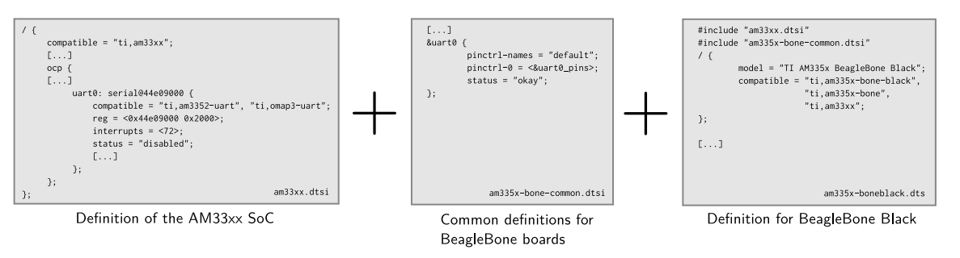
Introducción al Device Tree
La utilización del método de inclusión de archivos es indistinta, no existe preferencia.

Slide 9
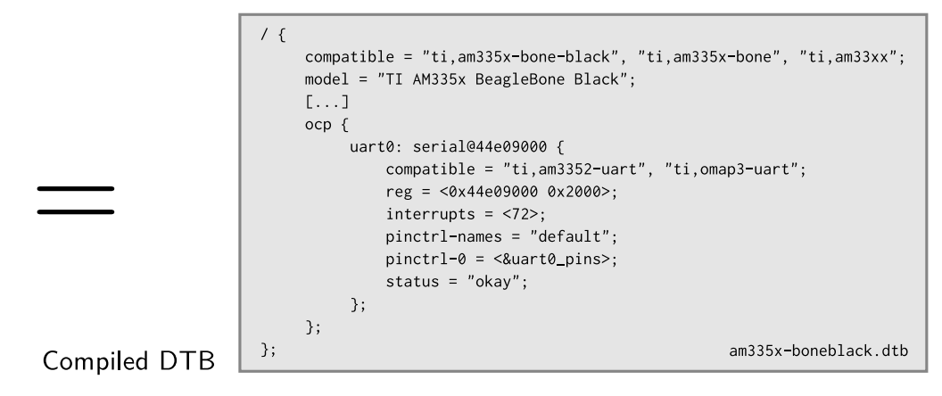
Introducción al Device Tree

Slide 10
Introducción al Device Tree
Los archivos que componen un device tree son:
Archivos *.dtsi los cuales son device tree source includes
Describen hardware común a varias plataformas.
Son los archivos que se incluyen como se mencionó antes.
Archivos *.dts que son los device tree source:
Describen una plataforma en específico
Hacen uso (incluyen) los archivos dtsi.

Slide 11
Introducción al Device Tree
El Device Tree tiene tres propósitos principales:
Identificación de plataformas:
El kernel utiliza la información en el DT para identificar la máquina específica (hardware).
A veces se utiliza para ejecutar algunos fixes necesarios para un hardware específico.
La mayoría de las veces la identidad del hardware es irrelevante, y el kernel selecciona código de configuración basado en el SoC o el CPU.

Slide 12
Introducción al Device Tree
Se determina coincidencia según la propiedad compatible en el nodo raíz del device tree.
Comparación con lista dt_compat contenida en struct machine_desc. (arch/arm/include/asm/mach/arch.h).
Configuración en tiempo de ejecución:
En la mayoría de los casos el DT es el unico metodo de comunicar información del firmware al kernel.
Por ello se utiliza para pasar parámetros al kernel (bootargs) y la eventual posición de una imagen initrd.

Slide 13
Introducción al Device Tree
La mayoría de esta información se coloca en el nodo chosen.
chosen {
bootargs = "console=ttyS0,115200 loglevel=8";
initrd-start = <0xc8000000>;
initrd-end = <0xc8200000>;
};

Slide 14
Introducción al Device Tree
Población de dispositivos:
Luego de que se identifica la plataforma y que la información inicial es parseada, se inicia el kernel de manera normal.
La lista de dispositivos se puede obtener parseando el DT y asignando las estructuras de dispositivos dinámicamente.

Slide 15
Introducción al Device Tree
El DT soporta algunos tipos de datos, los cuales se muestran en el ejemplo de nodo siguiente
/* This is a comment */
// This is another comment
node_label: nodename@reg{
string-property = "a string";
string-list = "red fish", "blue fish";
one-int-property = <197>; /* One cell in this property */
};

Slide 16
Introducción al Device Tree
node_label: nodename@reg{
int-list-property = <0xbeef 123 0xabcd4>;
/*each number(cell)is a 32 bit integer(uint32). There are 3 cells in this property */
mixed-list-property = "a string", <0xadbcd45>, <35>, [0x01 0x23 0x45];
byte-array-property = [0x01 0x23 0x45 0x67];
boolean-property;
};

Slide 17
Introducción al Device Tree
Las cadenas de caracteres se representan con doble comillas.
Utilizar comas entre dos cadenas de caracteres genera una lista.
Las celdas son del tipo 32-bit sin signo delimitados por angle brackets.
Los tipos de datos booleanos son una propiedad vacía.
El valor true o false depende de si la propiedad está presente o no.

Slide 18
Introducción al Device Tree
Existe una convención de nombres para los nodos.
Cada nodo debe ser llamado de la forma <name>[@<address>].
El campo <name> puede ser tener hasta 31 caracteres.
El campo [@<address>] es opcional dependiendo si el nodo representa un dispositivo que puede asignarse a una dirección.

Slide 19
Introducción al Device Tree
En este ejemplo vemos un nodo representando un dispositivo i2c.
La etiqueta está ausente, porque la misma es opcional.
i2c@021a0000 {
compatible = "fsl,imx6q-i2c", "fsl,imx21-i2c";
reg = <0x021a0000 0x4000>;
[...]
};

Slide 20
Introducción al Device Tree
En general las etiquetas sólo son útiles si el nodo debe ser referenciado desde una propiedad de otro nodo.
Las etiquetas pueden verse como “punteros” a los nodos.
Es importante entender cómo son utilizadas porque su uso es extensivo en cualquier DT.
Una etiqueta es una manera de identificar unívocamente un nodo.
El compilador de DT transforma ese nombre en un valor único de 32-bits

Slide 21
Introducción al Device Tree
aliases {
ethernet0 = &fec;
gpio0 = &gpio1;
gpio1 = &gpio2;
mmc0 = &usdhc1;
[...]
};
gpio1: gpio@0209c000 {
compatible = "fsl,imx6q-gpio", "fsl,imx35-gpio";
[...]
};
node_label: nodename@reg {
[...];
gpios = <&gpio1 7 GPIO_ACTIVE_HIGH>;
};

Slide 22
Introducción al Device Tree
Se denomina pointer handle (phandle) al valor de 32-bit que se asocia a un nodo para poder ser referenciado desde otro.
Al utilizar la sintaxis <&mylabel> se está apuntando al nodo que tiene la etiqueta mylabel.
Observar que la utilización del operador & es idéntica que en C.
Se observa también un nodo “alias”.
Se introdujeron para no tener que recorrer un DT completo para encontrar un nodo específico.

Slide 23
Introducción al Device Tree
Los nodos alias actúan como un índice.
Pueden verse como tablas look-up rápidas.
Existe una función para localizar un nodo por su alias find_node_by_alias()
Los alias no son utilizados directamente en los archivos fuentes de los DT.
Son frecuentemente desreferenciados por el Kernel.

Slide 24
Introducción al Device Tree
Además de los archivos DTS y DTB antes mencionados, existe una tercera forma de ver un DT.
Es posible ver una representación en tiempo real del DT en /proc/device-tree.
Para poder ver esto se debe configurar la variable CONFIG_PROC_DEVICETREE al momento de compilar el kernel.
Esto es muy útil para efectuar debugging.

Slide 25

Introducción al Device Tree
HANDS ON
Explorar las fuentes para ver el DT.
Compilar el DT.
Configurar el kernel para ver el DT.
Navegar a través de /proc/device-tree

Slide 26
Addressing de puertos SPI e I2C

Slide 27
Addressing de SPI e I2C
Los dispositivos SPI e I2C pertenecen al grupo de dispositivos no mapeados en memoria (no accesibles por el CPU).
El driver de dispositivo padre (en este caso driver controlador de bus) debe efectuar accesos indirectos.
Cada dispositivo SPI/I2C se representa como un subnodo del bus correspondiente donde está asentado.

Slide 28
Addressing de SPI e I2C
Existen propiedades comunes para muchas clases de dispositivos.
Esto se observa especialmente para los que se desprenden de buses ya conocidos por el kernel (SPI, I2C, USB, etc).
Son las propiedades reg, #address-cells y #size-cells
Tienen el propósito de efectuar direccionamiento dentro de los buses.
La propiedad de direccionamiento principal es reg. Las otras dos indican como debe ser interpretado reg.

Slide 29
Addressing de SPI e I2C
La propiedad reg en definitiva es una lista de tuples.
Para el caso de los dispositivos no mapeados en memoria, #size-cells = 0 y por lo tanto reg queda de la forma:
reg = <address0 size0 [address1size1] [address2size2] ... >
reg = <address>

Slide 30
Addressing de SPI e I2C
En el caso especial de los dispositivos I2C, la propiedad reg determina la dirección que utilizan en el bus.
NOTA: Para los dispositivos SPI el valor en reg representa el índice de la línea Chip Select asignada al dispositivo.
Recordar que I2C posee direccionamiento en su protocolo, pero SPI sólo se habilita por líneas CS.

Slide 31
OF Match Style

Slide 32
OF Match Style
El match tipo OF es el primero ejecutado por el core platform para hacer coincidir dispositivos con sus drivers.
Utiliza la propiedad compatible para linkear la entrada del dispositivo almacenada en of_match_table.
of_match_table es un campo de struct driver.
Cada nodo de dispositivo en un DT tiene una propiedad compatible que es un string o una lista de strings.

Slide 33
OF Match Style
Cualquier platform driver que declare una de estas strings listadas en compatible provocará un match.
A partir de este match, la función probe() de este driver será ejecutada.
Cada entrada de DT susceptible de hacer un match es definida en el kernel como una instancia de struct of_device_id.
Esta estructura esta definida en linux/mod_devicetable.h

Slide 34
OF Match Style
/* we are only interested in the two last elements of the structure */
struct of_device_id {
[...]
char compatible[128];
const void *data;
};

Slide 35
OF Match Style
Campo compatible: Es el string que se utiliza para hacer el match con el dispositivo descrito en el DT.
Campo *data: Este puntero puede apuntar a cualquier estructura. Se utiliza para datos de configuración del device.

Slide 36
OF Match Style
Como la entrada of_match_table en la estructura driver es un puntero, puede pasarse un array de estructuras.
Esto hace que un solo driver pueda ser compatible para más de un dispositivo.
static const struct of_device_id imx_uart_dt_ids[] = {
{ .compatible = "fsl,imx6q-uart", },
{ .compatible = "fsl,imx1-uart", },
{ .compatible = "fsl,imx21-uart", },
{ /* sentinel */ }
};

Slide 37
OF Match Style
Como ya se llenó el array de IDs, se deben pasar al campo of_match_table de la estructura driver correspondiente.
static struct platform_driver serial_imx_driver = {
[...]
.driver = {
.name = "imx-uart",
.of_match_table = imx_uart_dt_ids,
[...]
},
};

Slide 38
OF Match Style
En este punto, solo el driver conoce el array of_device_id.
Para informar al kernel, así la lista de IDs se carga en el platform core), debe utilizarse MODULE_DEVICE_TABLE.
El driver ya es compatible con DT. Solo resta declarar un nodo en el DT que sea compatible con este driver
MODULE_DEVICE_TABLE(of, imx_uart_dt_ids);

Slide 39
OF Match Style
uart1: serial@02020000 {
compatible = "fsl,imx6q-uart", "fsl,imx21-uart";
reg = <0x02020000 0x4000>;
interrupts = <0 26 IRQ_TYPE_LEVEL_HIGH>;
[...]
};

Slide 40

Gracias.

